Slide 1

Реализация наставничества как процесса целенаправленного формирования личности молодого педагога

Slide 2
Наставничество – эффективная форма адаптации молодых педагогов
Наставничество – процесс закрепления на практике и дальнейшей поддержки текущих знаний
Наставничество – неотъемлемый элемент кадровой политики, ключевая часть корпоративного обучения.

Slide 3

Цели наставничества: научно-методическое сопровождение деятельности начинающих педагогов с целью повышения их профессионального мастерства, раскрытия индивидуальных педагогических способностей, формирования потребности в постоянном саморазвитии и самосовершенствовании.

Slide 4
ЗАДАЧИ НАСТАВНИЧЕСТВА
дифференцированно и целенаправленно планировать методическую работу на основе выявленных потенциальных возможностей начинающих преподавателей и мастеров п/о
повышать профессиональный уровень и продуктивность работы начинающих преподавателей, мастеров п/о с учетом их потребностей, затруднений, достижений
развивать творческий потенциал начинающих педагогов, мотивировать их на участие в инновационной деятельности; проследить динамику развития их профессиональной деятельности.

Slide 5
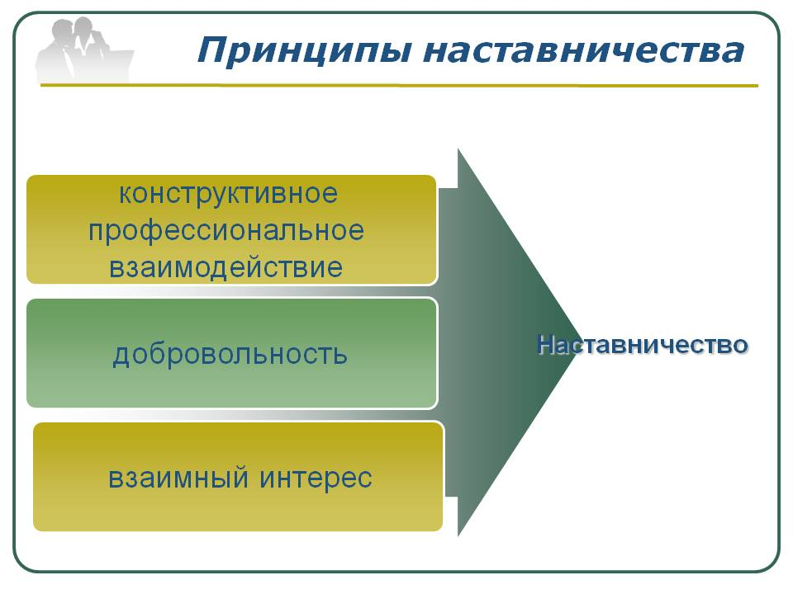

Slide 6
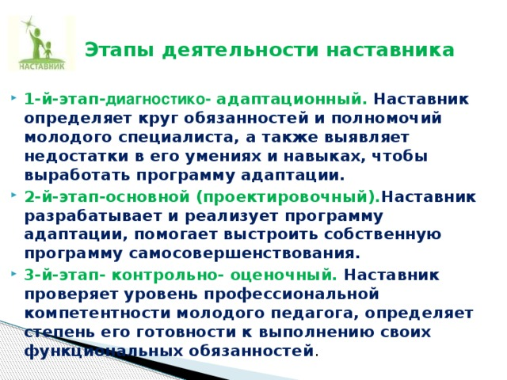

Slide 7
Программа наставничества -
Актуальность программы.
Нормативные правовые документы.
Цель и задачи программы наставничества.
Срок реализации программы.
Содержание деятельности.
Формы и методы работы педагога-наставника с молодым (начинающим) педагогом.
Права и обязанности наставника и наставляемого.
Деятельность наставника.
Принципы наставничества.
Ожидаемые результаты реализации программы наставничества.
Измеримыми результатами реализации программы наставничества.
Индивидуальный образовательный маршрут наставляемого (стажера)

Slide 8
Индивидуальный образовательный маршрут наставляемого (стажера)
Направление деятельности
Мероприятие
Сроки
Участники
Результат
Форма контроля
Отметка о выполнении

Slide 9
ФИО наставника | ФИО наставляемого
Баткова Е.А. | Десятов И.А.
Баткова Е.А. | Теряева Е.А.
Денисова Е.А. | Чупахина Д.С.
Иванова Е.В. | Румянцева А.А.
Неделяева Т.В. | Топоренкова Т.Н.
Свириденко Н.П. | Зинковская М.А.
НАСТАВНИКИ 2022 – 2023 УЧЕБНОГО ГОДА

